Slide 1
Arquitetura de TI HLD & LLD
Guilherme Alves Ferreira - 01201054
Guilherme Gomes Barboza - 01201059
Douglas Dourado Vila Nova - 01201116
Lucas Toscani D. Oliveira - 01201052
Rafael Rocha de Almeida - 01201081

Slide 2

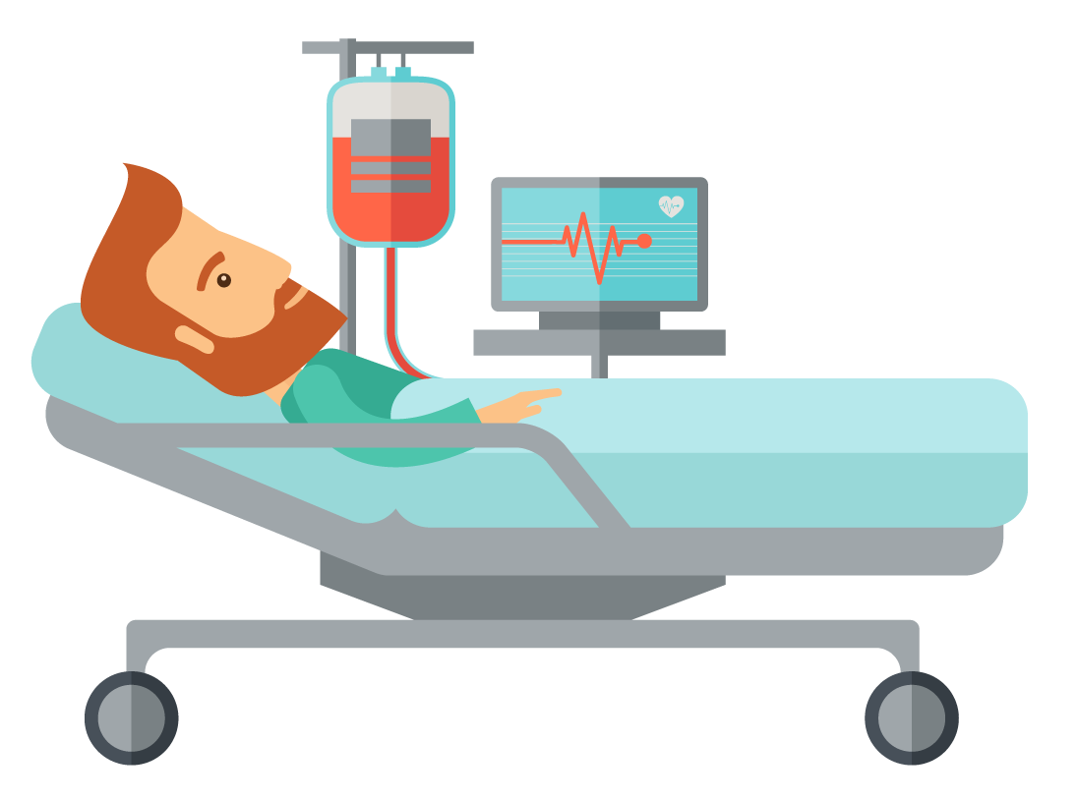
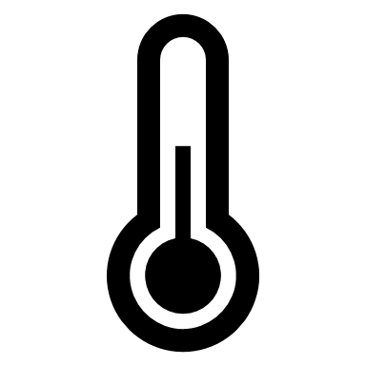



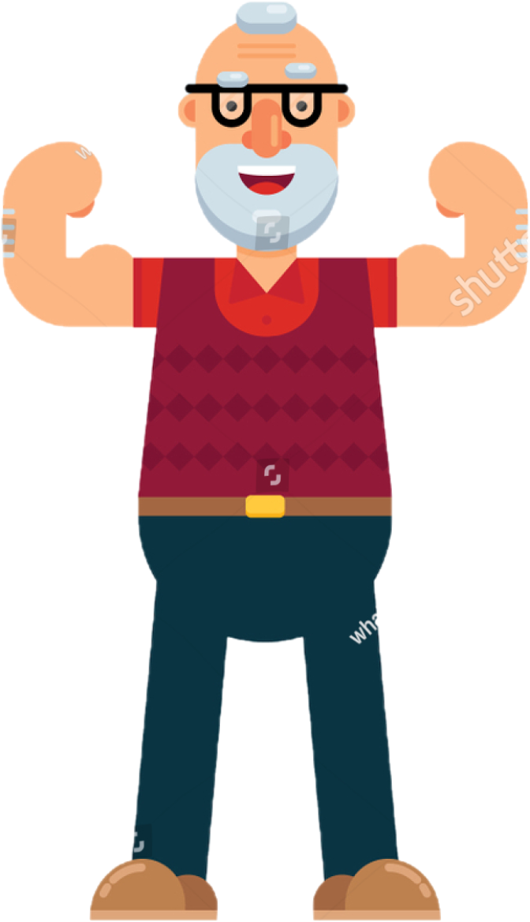


Equipamentos medirão a temperatura e umidade de alas hospitalares
Os resultados serão enviados para os servidores e banco de dados
Assim os médicos diminuem os riscos de contaminação
Os médicos utilizarão o nosso sistema para gerenciar as alas
Aumentando a eficácia do tratamento
Diminuindo custos, e aumentando os lucros

Slide 3
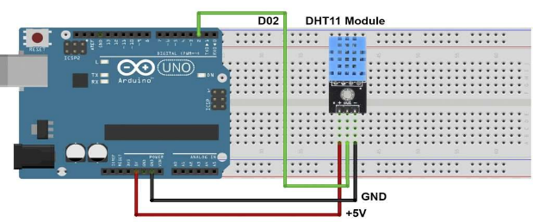
















Rede local
Arduino uno IOT
Nela fica a protoboard com o sensor DHT 11
USB
Computador Desktop Intel Core i3 – 4GB RAM - HD 2TB.
O computador envia os dados via internet para a nuvem azure.
Nuvem Azure
Internet
select
Troca de dados
Banco de dados - 2GB

